Slide 1
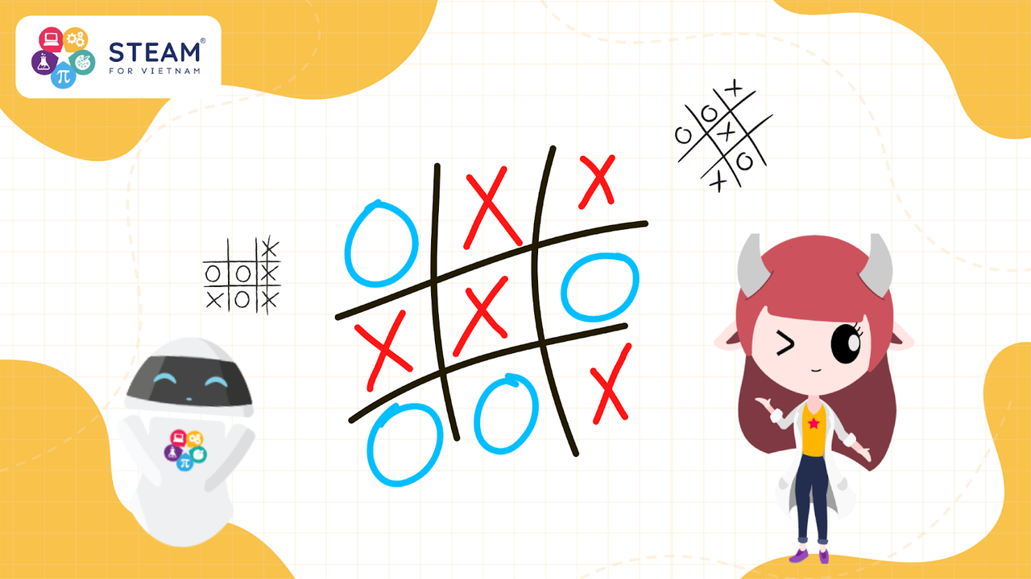

NHÓM 6
NGUYỄN VĂN SANG - 22140347
NGUYỄN TRẦN HOÀNG THỊNH- 22140341
XÂY DỰNG CHƯƠNG TRÌNH TRÒ CHƠI CỜ CARÔ BẰNG PYTHON
ĐẠI HỌC GIA ĐỊNH- 221402
2024- 2025

Slide 2

Lý do chọn đề tài
Ứng dụng AI vào game: Giúp người chơi có trải nghiệm thử thách hơn với AI thông minh thay vì chỉ đánh ngẫu nhiên.
Tìm hiểu và triển khai thuật toán Minimax: Học cách áp dụng thuật toán Minimax trong trò chơi chiến thuật, nâng cao kỹ năng lập trình AI.
Rèn luyện kỹ năng lập trình Python: Kết hợp lập trình hướng đối tượng (OOP), thuật toán đệ quy và tối ưu hóa hiệu suất chương trình.

Slide 3

Giới thiệu thư viện Tkinter
Tkinter là một thư viện GUI (Graphical User Interface) trong Python, cho phép tạo giao diện đồ họa giúp người dùng tương tác trực quan với ứng dụng. Với Tkinter, bạn có thể xây dựng từ các ứng dụng đơn giản như cửa sổ đăng nhập đến những phần mềm phức tạp hơn như trình duyệt web hoặc hệ thống quản lý dữ liệu.

Slide 4
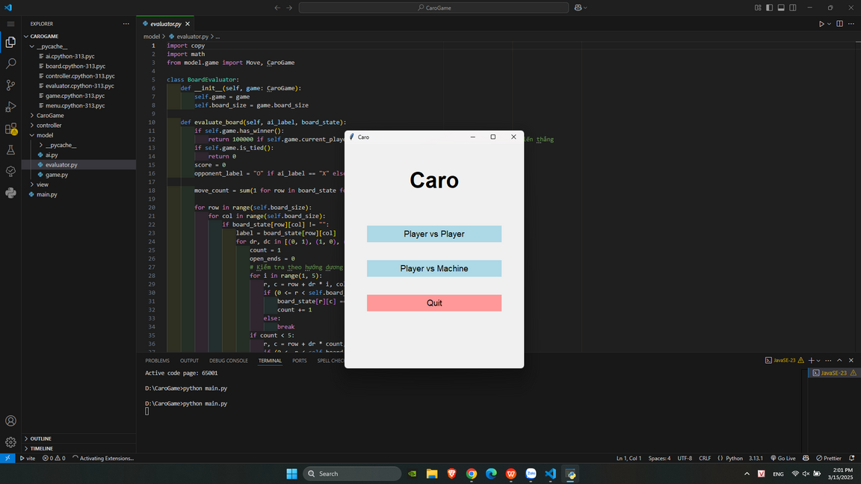
Giới thiệu về trò chơi cờ caro
Cờ Caro là một trò chơi chiến thuật phổ biến, thường được chơi trên lưới ô vuông. Trò chơi này có nguồn gốc từ cờ vây và được ưa chuộng vì luật chơi đơn giản nhưng yêu cầu tư duy chiến lược cao.
Luật chơi cờ Caro
Hai người chơi luân phiên đặt quân cờ của mình (X hoặc O) lên giao điểm của các ô trên bàn cờ.
Người chiến thắng là người đầu tiên tạo được một hàng gồm 5 quân liên tiếp theo hàng ngang, dọc hoặc chéo mà không bị chặn hai đầu.
Nếu bàn cờ đầy mà không có ai thắng, ván đấu kết thúc với kết quả hòa.
Một số luật mở rộng có thể quy định thêm về cách tính điểm hoặc giới hạn số nước đi trong thời gian nhất định.

Slide 5
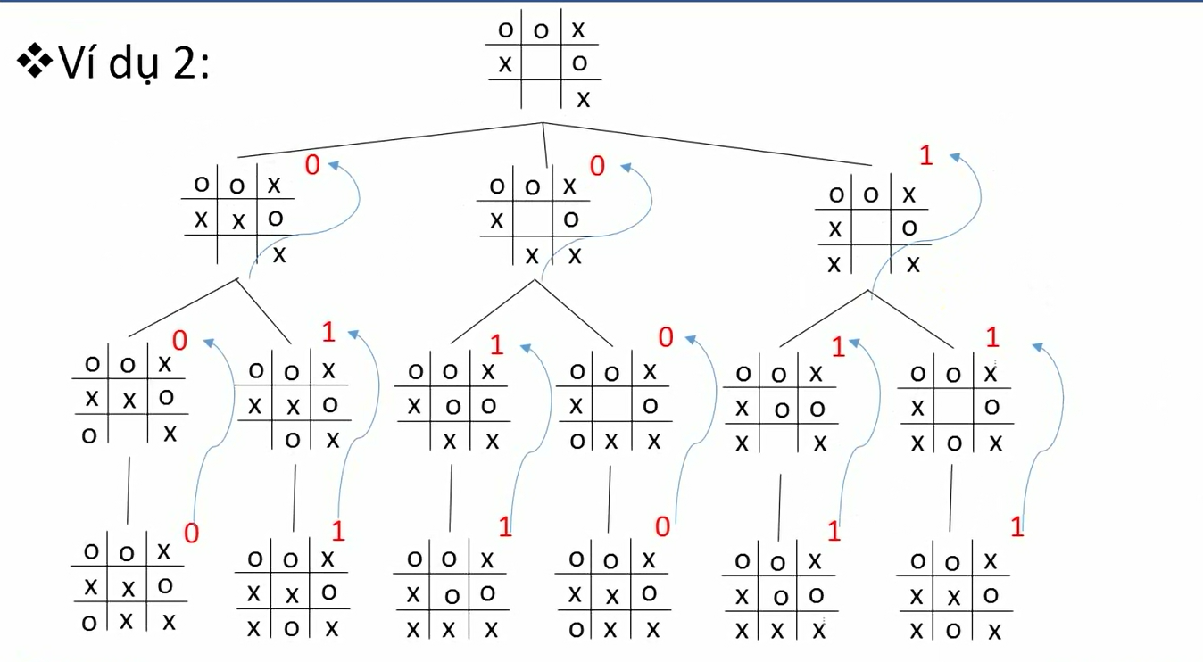
thuật toán minimax
Thuật toán Minimax là một phương pháp giúp đưa ra quyết định tối ưu trong các trò chơi đối kháng như cờ caro, nơi người chơi MAX, ở đây là X, cố gắng tối đa hóa lợi ích, còn người chơi MIN, là O, tìm cách giảm thiểu lợi ích của X. Trong ví dụ này, chúng ta có một bàn cờ caro 3x3 với trạng thái ban đầu: hàng trên là O O X, hàng giữa là X _ O, và hàng dưới là X _ _. Lúc này, đến lượt O đi, và O có ba lựa chọn: đặt vào ô trống ở giữa hàng 2, giữa hàng 3, hoặc cuối hàng 3. Cây trò chơi được xây dựng để mô phỏng các nước đi: từ mỗi lựa chọn của O, X sẽ tiếp tục đi, dẫn đến các trạng thái cuối cùng được đánh giá với điểm số, trong đó 1 là X thắng, 0 là hòa, và -1 là O thắng, nhưng ví dụ này không có trường hợp O thắng. Minimax hoạt động bằng cách đánh giá các trạng thái cuối: X sẽ chọn giá trị lớn nhất, ví dụ nếu có 0 và 1, X chọn 1; sau đó, O sẽ chọn giá trị nhỏ nhất từ các lựa chọn của mình. Kết quả, O thấy nhánh đầu tiên dẫn đến 1, nhánh thứ hai dẫn đến 0, và nhánh thứ ba cũng là 1, nên O chọn nhánh thứ hai, tức là đặt ở giữa hàng 3, để đảm bảo kết quả tốt nhất là hòa. Qua đó, Minimax giúp O đưa ra nước đi tối ưu, tránh thua và đảm bảo chơi một cách thông minh.

Slide 6
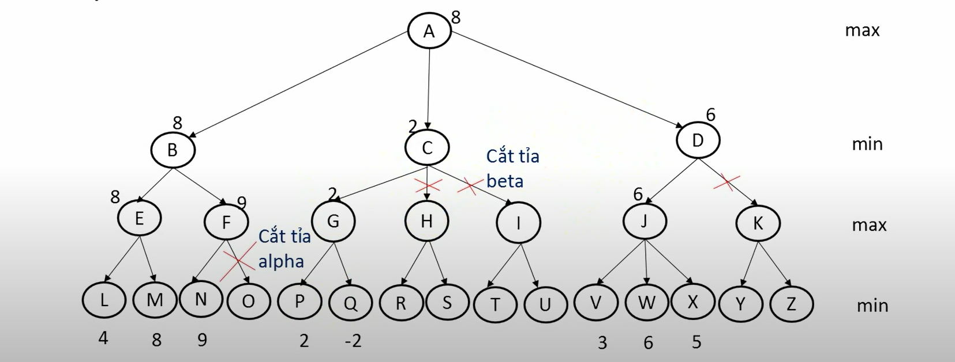
Cắt tỉa Alpha - Beta
Trong hình, chúng ta thấy thuật toán Minimax được áp dụng trên một cây trò chơi, kết hợp với cắt tỉa Alpha-Beta để tối ưu hóa quá trình tìm kiếm. Cây bắt đầu từ nút A, là mức MAX, với ba lựa chọn B, C, và D. Tại nút B, mức MIN, có hai nhánh E và F, dẫn đến các giá trị lá 4, 8, 9, và tại đây, MIN chọn giá trị nhỏ nhất là 8, nên B được gán giá trị 8. Tiếp theo, tại nút C, cũng là mức MIN, nhánh G cho giá trị 2, nhưng khi xét nhánh H, giá trị 2 đã nhỏ hơn hoặc bằng giá trị tốt nhất mà MAX có thể đạt được từ B là 8, nên nhánh H và I bị cắt tỉa, gọi là cắt tỉa Alpha, vì việc tiếp tục đánh giá không thay đổi kết quả. Cuối cùng, tại nút D, mức MIN, nhánh J cho giá trị 3, và khi xét nhánh K, giá trị 3 nhỏ hơn giá trị tốt nhất mà MAX có thể đạt từ B và C là 2, nên nhánh K bị cắt tỉa, gọi là cắt tỉa Beta. Nhờ cắt tỉa Alpha-Beta, các nhánh không cần thiết như H, I, và K không được đánh giá, giúp giảm đáng kể số lượng phép tính, nhưng vẫn đảm bảo A chọn được giá trị tối ưu là 2 từ nhánh C. Cắt tỉa Alpha-Beta giúp thuật toán Minimax hiệu quả hơn trong việc tìm nước đi tốt nhất.

Slide 7

Giới thiệu về socket
Socket là gì?
Socket là giao diện lập trình ứng dụng mạng được dùng để truyền và nhận dữ liệu trên internet. Giữa hai chương trình chạy trên mạng cần có một liên kết giao tiếp hai chiều (two-way communication) để kết nối 2 process trò chuyện với nhau. Điểm cuối (endpoint) của liên kết này được gọi là socket.
Một chức năng khác của socket là giúp các tầng TCP hoặc TCP Layer định danh ứng dụng mà dữ liệu sẽ được gửi tới thông qua sự ràng buộc với một cổng port (thể hiện là một con số cụ thể), từ đó tiến hành kết nối giữa client và server.

Slide 8
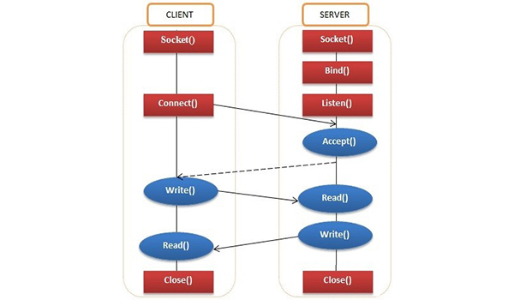
Mô tả mô hình
Mô tả mô hình
Trước tiên chúng ta sẽ tạo ra một máy chủ bằng cách mở một socket - Socket()
Sau đó chúng ta sẽ liên kết nó với một host hoặc một máy và một port - Bind()
Tiếp theo server sẽ bắt đầu lắng nghe trên port đó - Listen()
Yêu cầu kết nối từ client được gửi tới server - Connect()
Server sẽ accept yêu cầu từ client và sau đó kết nối được thiết lập - Accept()
Bây giờ cả hai đều có thể gửi và nhận tin tại thời điểm đó - Read() / Write()
Và cuối cùng khi hoàn thành chúng có thể đóng kết nối - Close()

Slide 9
SAU ĐÂY LÀ DEMO DỰ ÁN

Slide 10
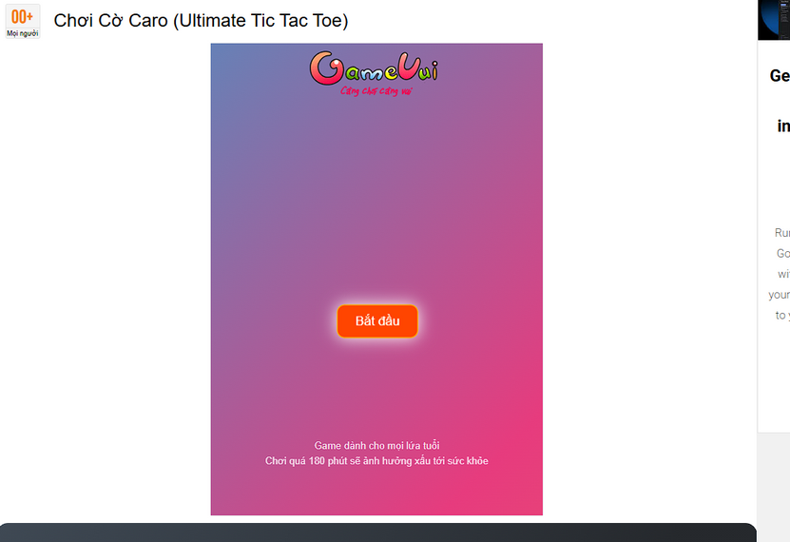
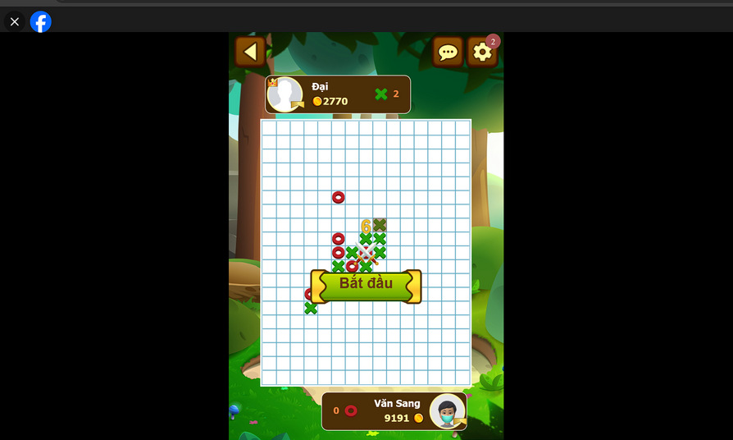
ứng dụng dự án vào thực tế.
Đưa lên CH Play, App Store với quảng cáo tích hợp để tạo doanh thu.
Phát hành trên các trang game trực tuyến như Webgame 24h, Y8 để thu hút người dùng.
Nâng cấp thành game có chế độ online, bảng xếp hạng để tăng tương tác và giá trị thương mại.
Phát triển trên nhiều nền tảng: Có thể mở rộng lên web, mobile (Android, iOS) để tiếp cận nhiều người chơi hơn.

Slide 11
Cảm ơn đã lắng nghe

